Slide 1
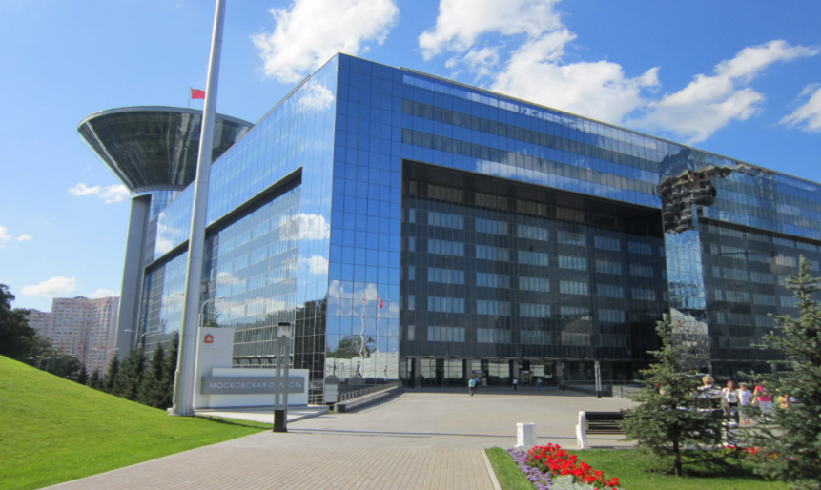
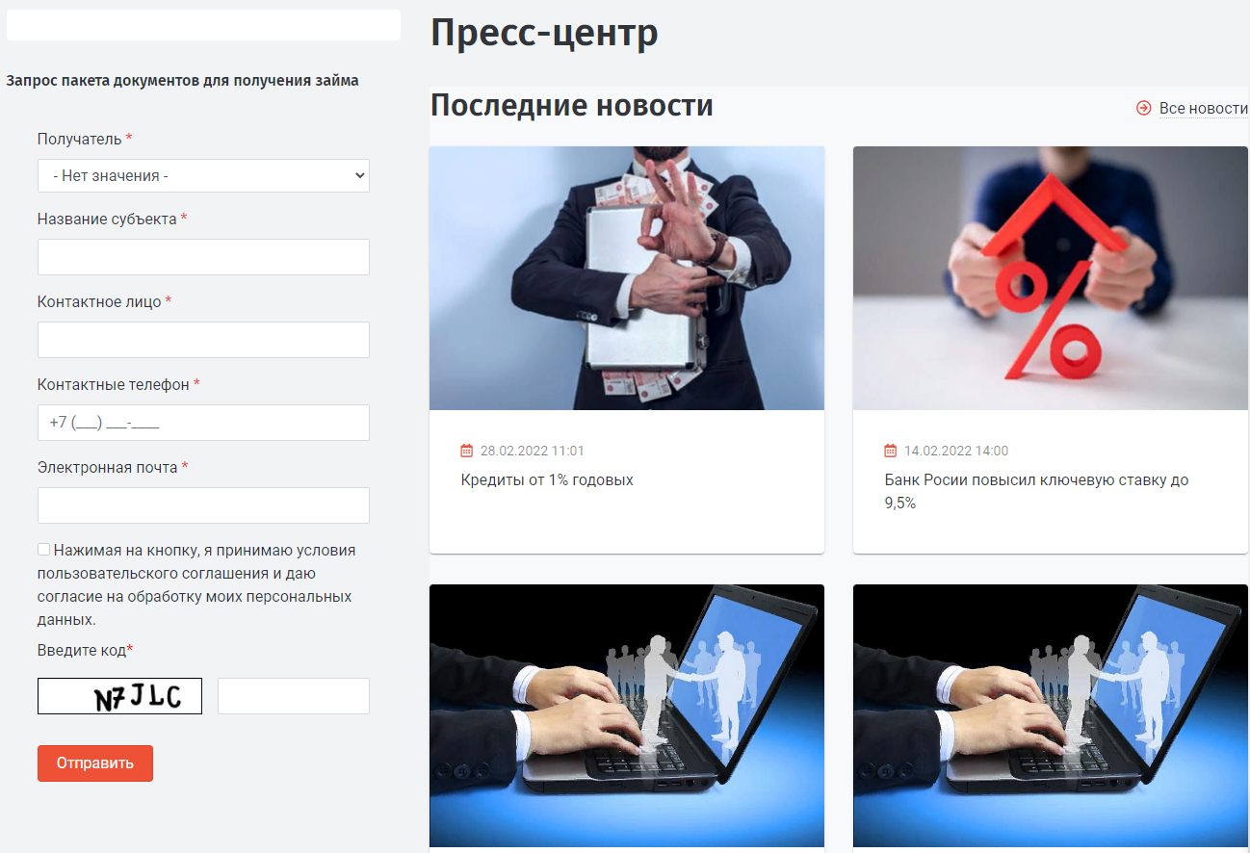
МКК Московский областной фонд микрофинансирования
Создан в 2009 году Правительством Московской области
Учредитель - Мининвест
Оказание финансовой поддержки субъектам малого и среднего предпринимательства и самозанятым

Slide 2
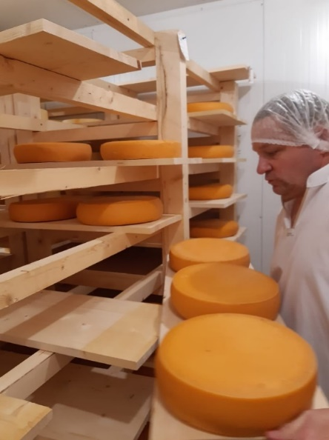
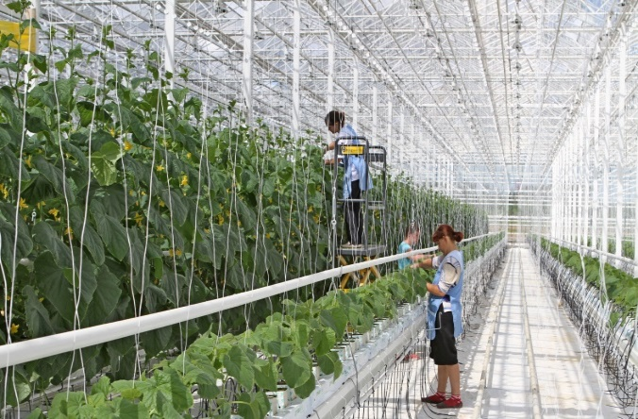
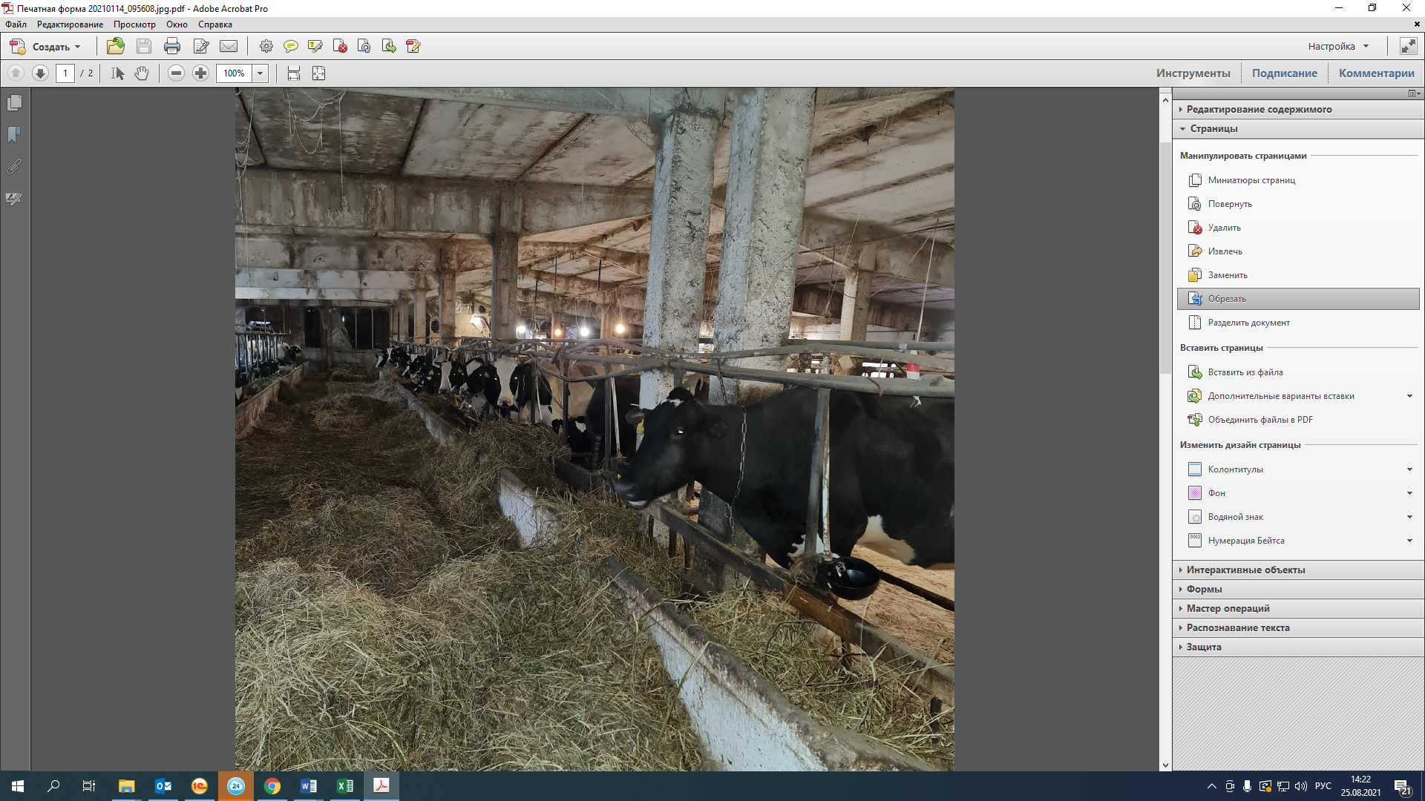
МКК Московский областной фонд микрофинансирования
Цель – предоставление льготных микрозаймов
Максимальная сумма – 5 000 000 рублей
Максимальный срок – 36 месяцев

Slide 3
МКК Московский областной фонд микрофинансирования
Наши клиенты
Орг.-правовая форма
Место регистрации
Место ведения бизнеса
Юр. лица
ИП
Московская область
Самозанятые

Slide 4
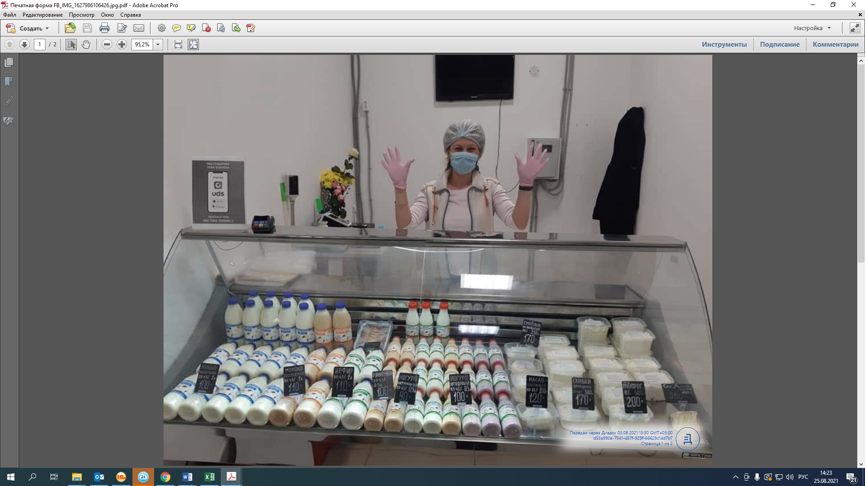
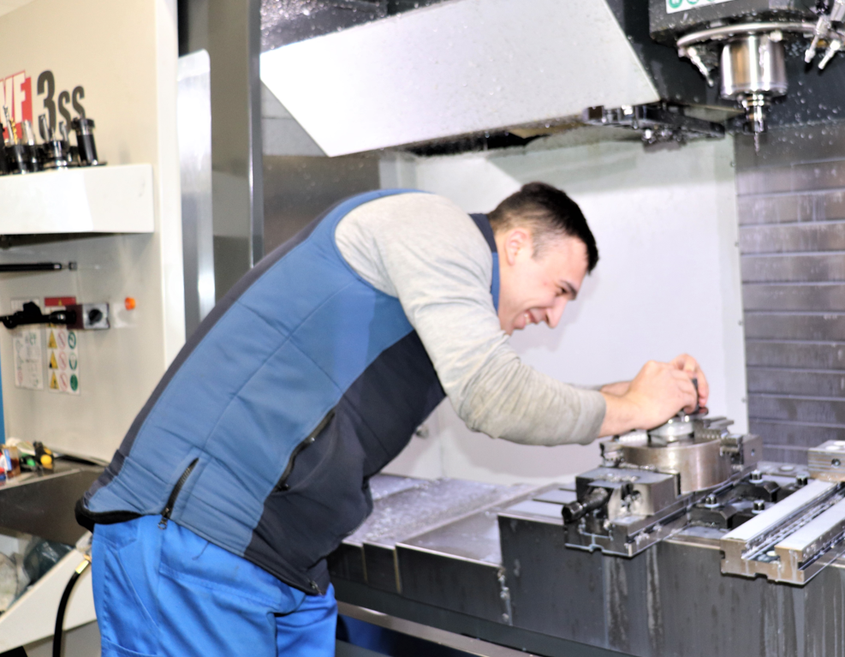
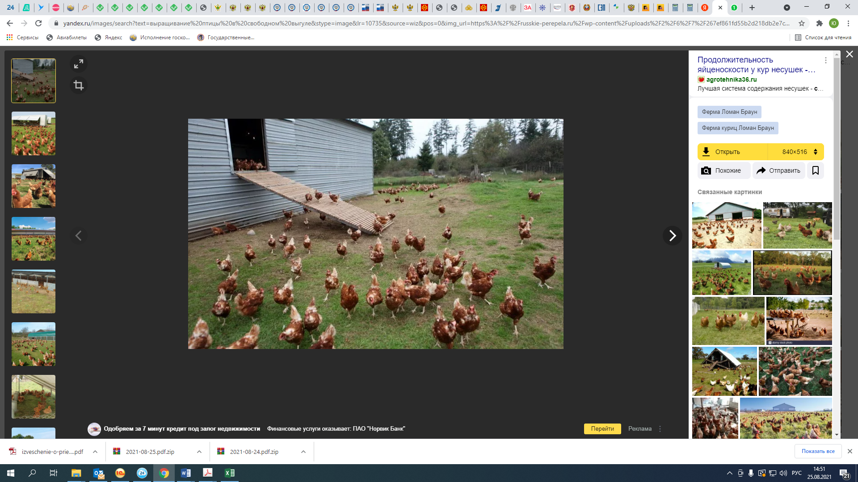
МКК Московский областной фонд микрофинансирования
Свод продуктов
Наименование программ | Ставка | Сумма, млн. руб. | Срок, мес.
Социальный бизнес | 2% | 2 | 24
Импортозамещение | 5% | 5 | 36
Приоритетный | 7,5% | 5 | 36
Начни свое дело | 7,5% | 2 | 36
«Самозанятым» | 7,5% | 0,5 | 36
Фудтрак | 7,5% | 5 | 36
Беззалоговый экспресс | 10% | 1 | 10
Общая программа | 12% | 5 | 36
Рефинансирование | 12% | 5 | 36

Slide 5
МКК Московский областной фонд микрофинансирования
Предприниматели, обеспечивающие занятость социально уязвимых граждан
Предприниматели, обеспечивающие реализацию товаров (работ, услуг), произведенных социально уязвимыми гражданами
Предприниматели, осуществляющие производство товаров (работ, услуг), предназначенных для социально уязвимых граждан
Предприниматели, осуществляющие деятельность, направленную на достижение общественно полезных целей

Slide 6
МКК Московский областной фонд микрофинансирования
Свод продуктов
Наименование программ | Ставка | Сумма, млн. руб. | Срок, мес.
Социальный бизнес | 2% | 2 | 24
Импортозамещение | 5% | 5 | 36
Приоритетный | 7,5% | 5 | 36
Начни свое дело | 7,5% | 2 | 36
«Самозанятым» | 7,5% | 0,5 | 36
Фудтрак | 7,5% | 5 | 36
Беззалоговый экспресс | 10% | 1 | 10
Общая программа | 12% | 5 | 36
Рефинансирование | 12% | 5 | 36

Slide 7
МКК Московский областной фонд микрофинансирования
Импортозамещение. Виды деятельности | ОКВЭД
Выращивание зерновых культур | 01.11.1
Выращивание семян масличных культур | 01.11.3
Выращивание овощей защищенного грунта | 01.13.12
Выращивание столовых корнеплодных и клубнеплодных культур с высоким содержанием крахмала или инулина | 01.13.3
Выращивание семян свеклы (кроме семян сахарной свеклы) и семян кормовых культур | 01.19.3
Выращивание прочих плодовых и ягодных культур | 01.25.1
Производство яиц сельскохозяйственной птицы | 01.47.2
Производство пищевых продуктов | 10
Производство безалкогольных напитков; производство упакованных питьевых вод, включая минеральные воды | 11.07
Производство текстильных изделий | 13
Производство одежды | 14
Производство кожи и изделий из кожи | 15
Обработка древесины и производство изделий из дерева и пробки, кроме мебели, производство изделий из соломки и материалов для плетения | 16
Производство бумаги и бумажных изделий | 17
Импортозамещение. Виды деятельности | ОКВЭД
Производство химических веществ и химических продуктов | 20
Производство лекарственных средств и материалов, применяемых в медицинских целях | 21
Производство резиновых и пластмассовых изделий | 22
Производство прочей неметаллической минеральной продукции | 23
Производство металлургическое | 24
Производство готовых металлических изделий, кроме машин и оборудования | 25
Производство компьютеров, электронных и оптических изделий | 26
Производство электрического оборудования | 27
Производство машин и оборудования, не включенных в другие группировки | 28
Производство автотранспортных средств, прицепов и полуприцепов | 29
Производство летательных аппаратов, включая космические, и соответствующего оборудования | 30.3
Производство игр и игрушек | 32.4
Производство медицинских инструментов и оборудования | 32.5

Slide 8
МКК Московский областной фонд микрофинансирования
Свод продуктов
Наименование программ | Ставка | Сумма, млн. руб. | Срок, мес.
Социальный бизнес | 2% | 2 | 24
Импортозамещение | 5% | 5 | 36
Приоритетный | 7,5% | 5 | 36
Начни свое дело | 7,5% | 2 | 36
«Самозанятым» | 7,5% | 0,5 | 36
Фудтрак | 7,5% | 5 | 36
Беззалоговый экспресс | 10% | 1 | 10
Общая программа | 12% | 5 | 36
Рефинансирование | 12% | 5 | 36

Slide 9
МКК Московский областной фонд микрофинансирования
Приоритетные виды деятельности
Резидент промышленного (индустриального) парка
Экспортная деятельность
Женский бизнес
Сельскохозяйственный производственный кооперативом
Туризм, экология или спорт
Молодежный бизнес (физическое лицо до 35 лет)
Предприятие создано физическим лицом старше 45 лет и действующее менее 1 года

Slide 10
МКК Московский областной фонд микрофинансирования
Свод продуктов
Наименование программ | Ставка | Сумма, млн. руб. | Срок, мес.
Социальный бизнес | 2% | 2 | 24
Импортозамещение | 5% | 5 | 36
Приоритетный | 7,5% | 5 | 36
Начни свое дело | 7,5% | 2 | 36
«Самозанятым» | 7,5% | 0,5 | 36
Фудтрак | 7,5% | 5 | 36
Беззалоговый экспресс | 10% | 1 | 10
Общая программа | 12% | 5 | 36
Рефинансирование | 12% | 5 | 36

Slide 11

МКК Московский областной фонд микрофинансирования
Получатели займа
Начинающие предприниматели (до 1 года)
Максимальная сумма
2 000 000 рублей
Срок займа
До 36 месяцев
Процентная ставка
7,5 %
Обеспечение займа
1. До 500 000 рублей без залога
2. Поручительство Московского областного гарантийного фонда

Slide 12
МКК Московский областной фонд микрофинансирования
Свод продуктов
Наименование программ | Ставка | Сумма, млн. руб. | Срок, мес.
Социальный бизнес | 2% | 2 | 24
Импортозамещение | 5% | 5 | 36
Приоритетный | 7,5% | 5 | 36
Начни свое дело | 7,5% | 2 | 36
«Самозанятым» | 7,5% | 0,5 | 36
Фудтрак | 7,5% | 5 | 36
Беззалоговый экспресс | 10% | 1 | 10
Общая программа | 12% | 5 | 36
Рефинансирование | 12% | 5 | 36

Slide 13
МКК Московский областной фонд микрофинансирования
Получатели займа
Самозанятым
Максимальная сумма
500 000 рублей
Срок займа
До 36 месяцев
Процентная ставка
7,5 %
Обеспечение займа
1. Поручительство супруга
2. Поручительство Московского областного гарантийного фонда

Slide 14
МКК Московский областной фонд микрофинансирования
Свод продуктов
Наименование программ | Ставка | Сумма, млн. руб. | Срок, мес.
Социальный бизнес | 2% | 2 | 24
Импортозамещение | 5% | 5 | 36
Приоритетный | 7,5% | 5 | 36
Начни свое дело | 7,5% | 2 | 36
«Самозанятым» | 7,5% | 0,5 | 36
Фудтрак | 7,5% | 5 | 36
Беззалоговый экспресс | 10% | 1 | 10
Общая программа | 12% | 5 | 36
Рефинансирование | 12% | 5 | 36

Slide 15
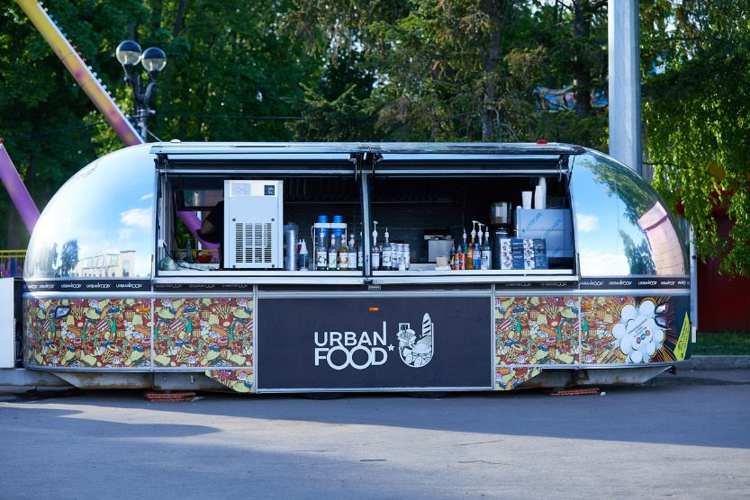
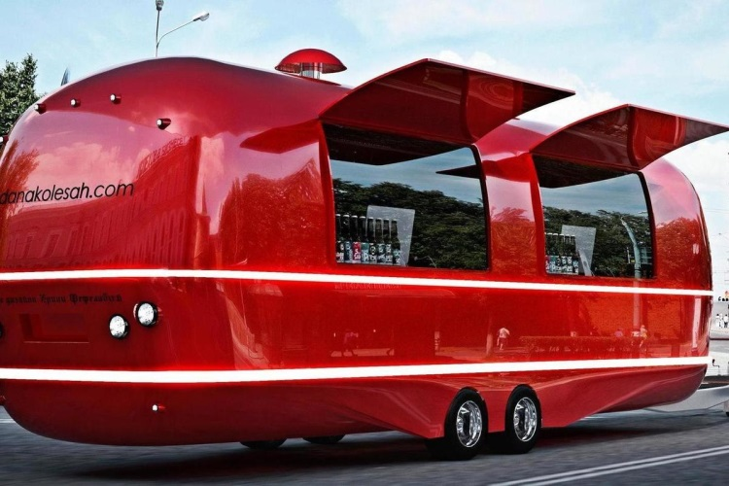
МКК Московский областной фонд микрофинансирования
Максимальная сумма
5 000 000 рублей
Срок займа
До 36 месяцев
Процентная ставка
7,5 %
Дополнительные условия:
Залог приобретаемого имущества (фудтрак)
Поручительство Московского областного гарантийного фонда (70 % от суммы займа)
Заключение договора цессии с продавцом/производителем

Slide 16
МКК Московский областной фонд микрофинансирования
Свод продуктов
Наименование программ | Ставка | Сумма, млн. руб. | Срок, мес.
Социальный бизнес | 2% | 2 | 24
Импортозамещение | 5% | 5 | 36
Приоритетный | 7,5% | 5 | 36
Начни свое дело | 7,5% | 2 | 36
«Самозанятым» | 7,5% | 0,5 | 36
Фудтрак | 7,5% | 5 | 36
Беззалоговый экспресс | 10% | 1 | 10
Общая программа | 12% | 5 | 36
Рефинансирование | 12% | 5 | 36

Slide 17
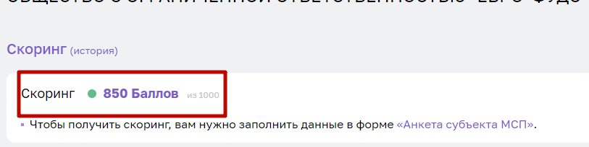
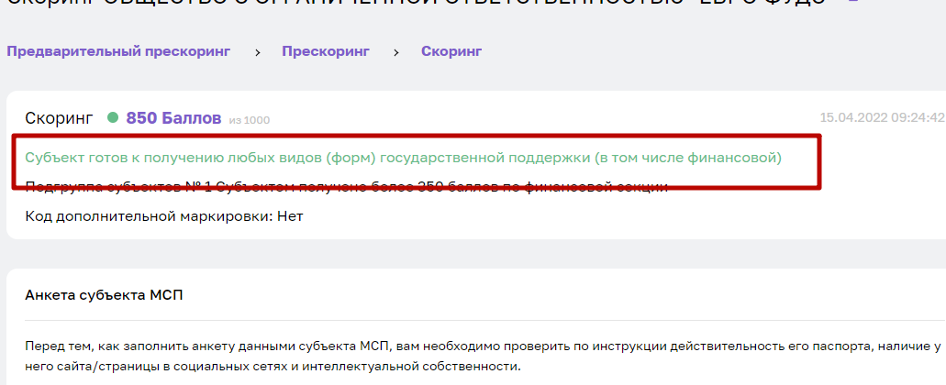
МКК Московский областной фонд микрофинансирования

Slide 18
МКК Московский областной фонд микрофинансирования
Свод продуктов
Наименование программ | Ставка | Сумма, млн. руб. | Срок, мес.
Социальный бизнес | 2% | 2 | 24
Импортозамещение | 5% | 5 | 36
Приоритетный | 7,5% | 5 | 36
Начни свое дело | 7,5% | 2 | 36
«Самозанятым» | 7,5% | 0,5 | 36
Фудтрак | 7,5% | 5 | 36
Беззалоговый экспресс | 10% | 1 | 10
Общая программа | 12% | 5 | 36
Рефинансирование | 12% | 5 | 36

Slide 19
МКК Московский областной фонд микрофинансирования
Получатели займа
МСП, не вошедшие в предыдущие программы
Максимальная сумма
5 000 000 рублей
Срок займа
До 36 месяцев
Процентная ставка
12 %
Обеспечение займа
1. Залог
2. Поручительство собственников / супругов
3. Поручительство Московского областного гарантийного фонда

Slide 20
МКК Московский областной фонд микрофинансирования
Свод продуктов
Наименование программ | Ставка | Сумма, млн. руб. | Срок, мес.
Социальный бизнес | 2% | 2 | 24
Импортозамещение | 5% | 5 | 36
Приоритетный | 7,5% | 5 | 36
Начни свое дело | 7,5% | 2 | 36
«Самозанятым» | 7,5% | 0,5 | 36
Фудтрак | 7,5% | 5 | 36
Беззалоговый экспресс | 10% | 1 | 10
Общая программа | 12% | 5 | 36
Рефинансирование | 12% | 5 | 36

Slide 21
МКК Московский областной фонд микрофинансирования
Кредит 1
15%
Кредит 2
17%
Карта 1
25%
Заем МОФМ
12%
Карта 2
23,5 %
Заем
5% в месяц

Slide 22
МКК Московский областной фонд микрофинансирования
Основные требования к финансовому положению заемщиков
Положительная кредитная история
Отсутствие действующих исполнительных производств
Положительный финансовый результат

Slide 23
Гарантийный фонд Московской области
Поручительство для МСП и СЗ
Кредит
Лизинг
Заем
Банковская гарантия

Slide 24

Гарантийный фонд Московской области
Кредит
3 000 000
5 000 000
=
+
10 000 000
или
+
7 000 000
5 000 000
Пор-во
МОГФ
Без пор-ва МОГФ

Slide 25
Гарантийный фонд Московской области
Доля поручительства
Общие условия | 70 % от суммы кредита
Начинающим и СЗ | 80 % от суммы кредита
Цена
Производство | 0,5 % от суммы поручительства
Торговля | 0,75 % от суммы поручительства

Slide 26


МКК Московский областной фонд микрофинансирования
(495) 730-50-76
www.mofmicro.ru
fond@mofmicro.ru
г. Красногорск, бульвар Строителей, д.4, корп.1, секция Г, 12 этаж, офис 10

Slide 27


Гарантийный фонд Московской области
8(495) 730-50-52
www.mosreg-garant.ru
fond@mosreg-garant.ru
https://t.me/mosoblgarant_fund
г. Красногорск, бульвар Строителей, д.4, корп.1, секция Г, 12 этаж, офис 11

